Slide 1
Git und Githostings (Github, Bitbucket, Gitlab…)
Versionsverwaltung, Teamarbeit im Cloud

Slide 2
Was ist Versionsverwaltung
Erfassung von Änderungen an Dokumenten oder Dateien
Zeitstempel und Benutzerkennung werden in DB gesichert
Alte Versionen können rückgeholt werden
Koordinierter Zugriff von mehreren Entwicklern möglich
Gleichzeitige Entwicklung mehrerer Entwicklungszweige eines Projektes („Branches“)
Zweige können zusammengeführt werden (merging)
Zentrale von Software Development (Versionierung, Arbeitsaufteilung, Code-Kontrolle, Backup, Überblick wer hat was gemacht usw.)

Slide 3
Versionsverwaltung- Softwareprodukte
Lokale Versionsverwaltung
läuft nur auf einigen lokalen Dateien
SCCS (Source Code Control System)
RCS (Revision Control System)
Zentrale Versionsverwaltung :
Client-Server-System, multiuser-fähig, Rechteverwaltung, verlangt permanente Datenverbindung
CVS (Concurrent Versions System)
SVN (Subversion)
Verteilte Versionsverwaltung
es gibt keine Zentrale, Repository wird an jeden Benutzer komplett kopiert, offline Bearbeitung möglich
Git
Mercurial

Slide 4
Git (1/2)
2005 von Linux-Initiator Linus Torvads entwickelt
verteilte Architektur
Sehr schnell, da an einer lokalen Kopie gearbeitet wird
Repository (Daten, die Verwaltet werden) ist kryptographisch abgesichert gegen Inkonsistenzen.
Viele Open-Source-Projekte werden mit Git verwaltet
Android, Eclipse, jQuery, Linux, PHP, Pytho, Ruby und viele, viele mehr
Unterstützt alle moderne Systeme
Integriert z.B. in Eclipse und NetBeans

Slide 5
Git (2/2)
Git alleine ist nur sehr begrenzt Netzwerkfähig. Volle Netzwerkfähigkeit bringen Git-Hosting-Provider wie GitHub oder Bitbucket
Integrität der Dateien wird kryptografisch mit Hash kontroliert
mehr als 70% Marktanteil( „SVN-Subversion is dead“)
Installation unter https://git-scm.com/
Es gibt entweder command line git, oder „gui git“
Einige Frameworks verwenden JGIT (Java Git), z.B. Eclipse

Slide 6
Git Repository
Projekt1
.git
Arbeits-Verzeichnisse und -Dateien
Projekt2
.git
Arbeits-Verzeichnisse und -Dateien
Projekt3
.git
Arbeits-Verzeichnisse und -Dateien

Slide 7
.git Verzeichniss
Interne Information von Git
Unsichtbares Verzeichnis
nie manuell ändern!
Vorstellung: so etwas wie SQLite (DB Server ohne Installation) mit Zusatz Funktionalität
Gut für die Textdateien, schlecht für binäre große Dateien

Slide 8
Arbeits-Verzeichnisse und -Dateien
Die Dateien und Verzeichnisse, die man mit Versionskontrolle bearbeiten will
werden mit .git Informationen „synchronisiert“
Es gibt Git Befehle für die Zusammenarbeit zwischen .git und Arbeitsverzeichniss (git init, git add, git commit, git status, git log usw.)

Slide 9
Git Client
.git
git Befehle
Git Client:
commandline, GUI basiert oder API
Arbeits-Verzeichnisse und -Dateien
git Befehle

Slide 10
Git Befehle
git config --global user.name “Günther Jester“
git config --global user.email „gj@gj.com
git init (.git Herstellung)
git add <filename>, git add *
git commit -m "Commit message", git commit –a
git pull (hollen letzte Version von remote Repository)
Git push (send your updates to remote Repository)

Slide 11
Einfacher Git-Ablauf
Repository
commit
„Staging area“
add
Arbeitsverzeichniss

Slide 12
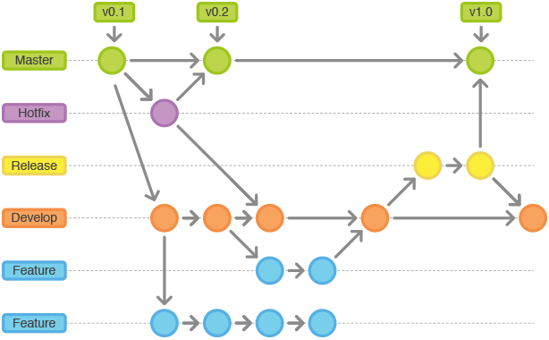
Git workflow

Slide 13
Zusammenarbeit ohne Cloud
ZIP
Email
Memory Stick
Version-Dschungel
Schwierige Teamarbeit
Sehr schwierig, gemeinsam an einem Projekt als verteiltes Team zu arbeiten

Slide 14
Hosting für Git Versionsverwaltung
GitHub
Schwerpunkt public open source, hat meiste Hosting Benutzer, private Repositorien kostenpflichtig
BitBucket
Ähnliche Eigenschaften, günstiger für private Repositorien (kostenlos für max 5 Benutzer für unbegrenzte Anzahl von Repositorien), Besitzer ist Firma Atlassian
GitLab
Direkter Konkurrent von Githab, open source, günstiger, Stabilitätsprobleme (Datenverluste in Februar 2017)
VSTS (Visual Studio Team Services)
Microsoft, relativ neu

Slide 15
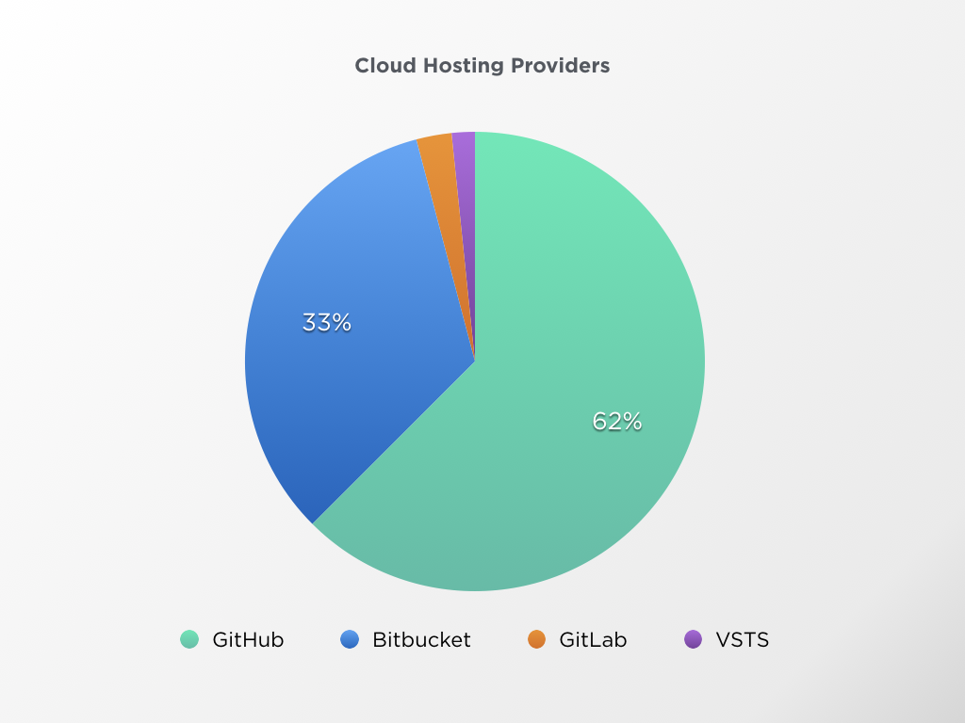

Slide 16
Remote Repository (Bitbucket)
push
clone
Local Repository Benuntzer 1
pull
commit
checkout
„Staging area“
add
Arbeitsverzeichniss

Slide 17
Bitbucket Team Work
Team
Users
Groups
Repositories

Slide 18
Zugangsberechtigungen
Benutzer werden in die Gruppen zugewiesen (per Administrator)
Wer eine neues Team herstellt, ist automatisch Administrator
Es werden Benutzer eingeladen
Administrator verteilt die Berechtigungen der Gruppen
Berechtigungen: read, write, admin,none
Team bererechtigungen an Benutzer werden verteilt (Create repositories, Administer Team)
Benutzern werden Gruppen zugewiesen
Team kann Projekte haben
Projekte beinhalten mehrere Repositories

Slide 19
Bitbucket Kosten
Bis 5 Benutzer kostenlos, unbegrenzte private repositories
Wachsende Teams 2$/Benutzer/Monat
Premium für große Teams 5$/Benutzer/Monat
Viel günstiger als GitHub für private repositories
Für public repositories wäre GitHub zu bevorzugen

